Slide 1



Le Projet
SARAF-LINAC
Journées Accélérateurs de la SFP
Roscoff 2015
N. Pichoff
6 Octobre 2015

Slide 2
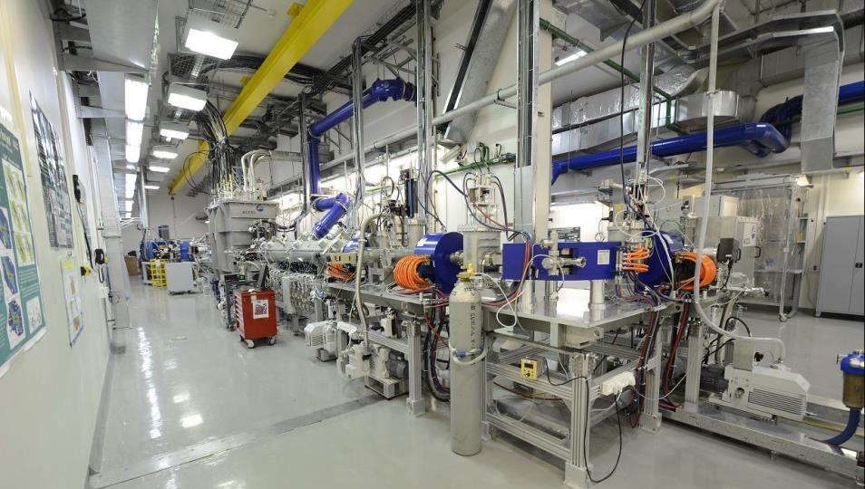


Contexte
~ 2002 : le SNRC (Soreq Nuclear Research Center) israélien lance la première phase d’un accélérateur de Deutons/Protons de 5 mA jusqu’à une énergie de 40/35 MeV.
PSM
RFQ
LEBT
source
2012 : Après quelques déboires sur la phase 1, le SNRC s’adresse au CEA pour qu’il lui fournisse le linac @ 176 MHz montant l’énergie de 1,3 MeV/u à 40 MeV.
2014 : Signature d’un « specific agreement ».
2015 : Démarrage du projet SARAF-LINAC

Slide 3
Cahier des charges
Cahier des charges (Top Level Requirements) :
Faisceau:
  Deutons/protons,
  Impulsionnel ou continu,
  0.04 - 5 mA,
  2.6-40 MeV (protons 1.3-35 MeV).
Pertes de faisceau:
  <150 nA/m @ <5 MeV,
  <40 nA/m @ <10 MeV,
  <5 nA/m @ <20 MeV,
  <1 nA/m @ <40 MeV.
6000 h/yr, 90% disponibilité.

Slide 4


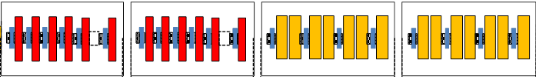
Livrables
SARAF
Puissance RF
Electricité
Contrôle-commande général
SARAF-LINAC
SARAF-LINAC
Alim.
Alim.
LCS
Source
+ LEBT
HEBT
+ cibles
RFQ
Optionnel
MEBT
cryogénie
SCL
Interfaces ⊂ CEA périmètre
Bâtiment
Eau refroidissement
Hélium liquide
- Management du projet SARAF-LINAC
- Etudes → démarrage

Slide 5






Phases
Etudes détaillées
Prototypes
Séries (construction&tests)
@ Saclay
Aujourd’hui : PDRs
Regroupeur MEBT,
Cavités HWR,
Coupleurs,
Solénoïde,
Cryomodules
Installation
Démarrage
@ Soreq

Slide 6



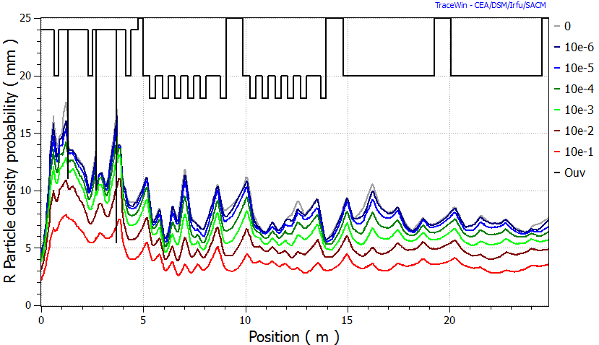
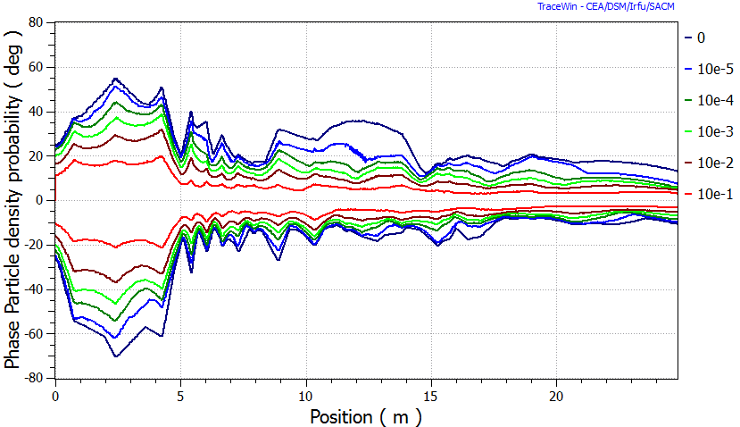
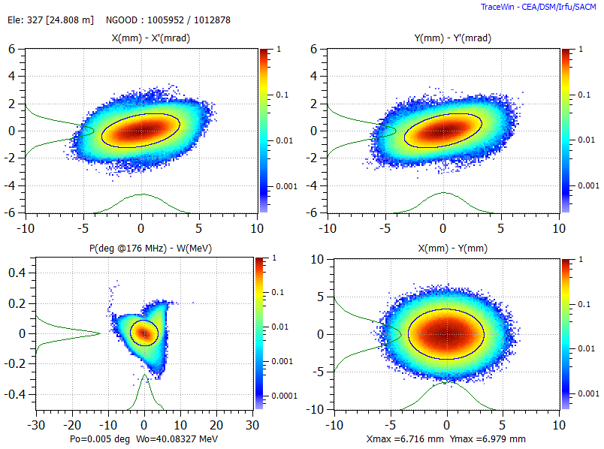
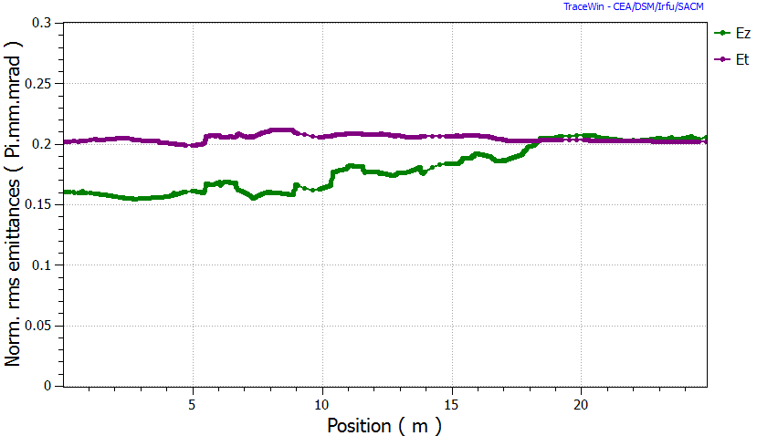
Beam dynamics (deutons)
Cas nominal (sans erreurs)
- Gaussienne à l’entrée du RFQ
→ Pas de pertes observées en nominal
→ Augmentation d’émittance « limitée »

Slide 7
Etudes d’erreurs - conditions
Quadripoles
Regroupeurs
1000 linacs
510 kParticles
Solénoïdes
Cavités HWR
Schéma de correction : BPM (ε=250µm) + Déviateurs dans MEBT et chaque solénoïde

Slide 8
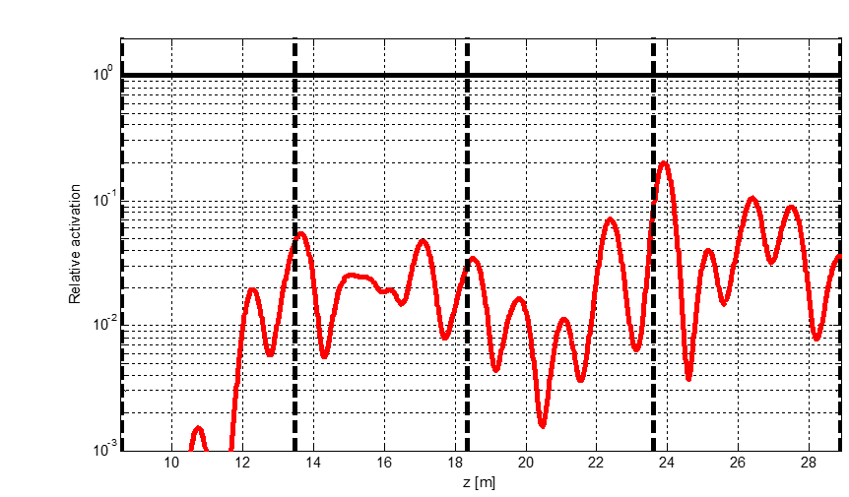
Etudes d’erreurs - résultats
→ 90% des linacs avec ε™ < 30%
→ Les pertes sont longitudinales
→ Pertes: 10 fois + faibles que tolérées

Slide 9




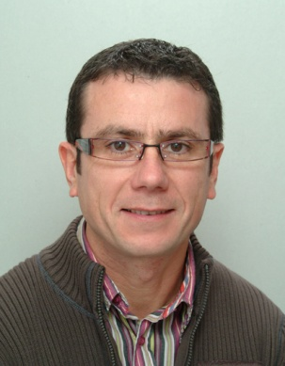
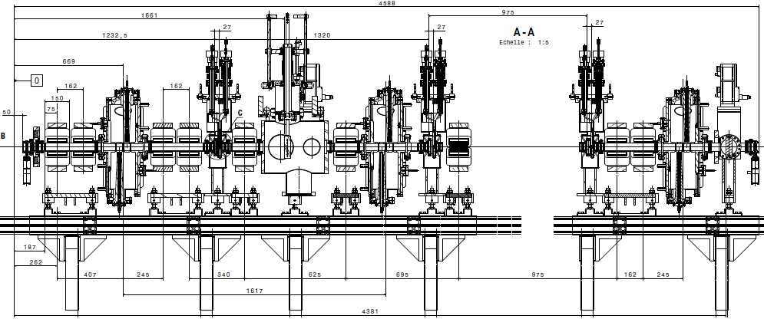
MEBT
WPL: Didier uriot
1,3 MeV/u
~ 4,6 mètres
RFQ
Linac Supra (SCL)
Implantation générale – vide - Irfu
Maintenir le faisceau focalisé sur l’axe : 9 quadripôles - Ganil
Maintenir le faisceau groupé : 3 regroupeurs RF - Ganil
Mesurer les caractéristiques du faisceau : diagnostics - Ganil
Mettre en forme le faisceau : les fentes ajustables - Ganil

Slide 10
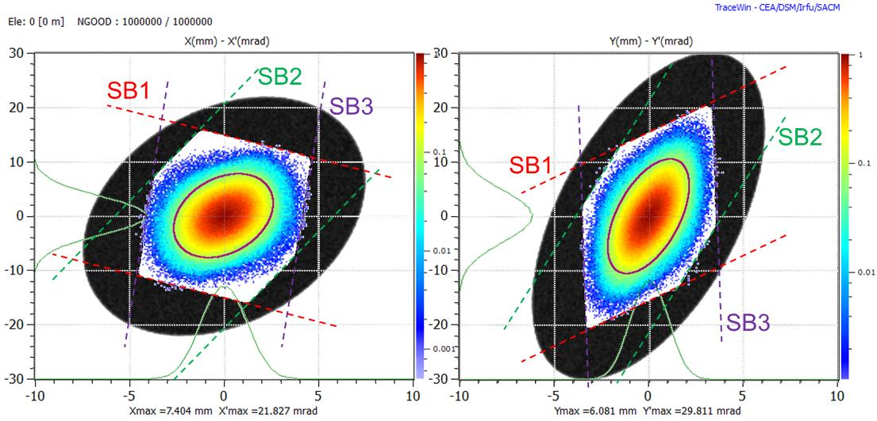
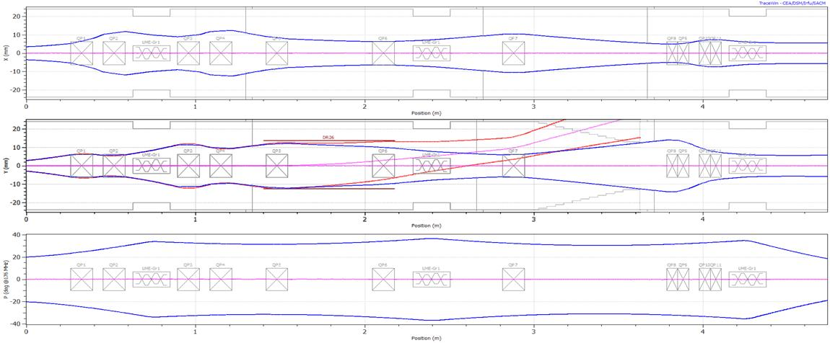
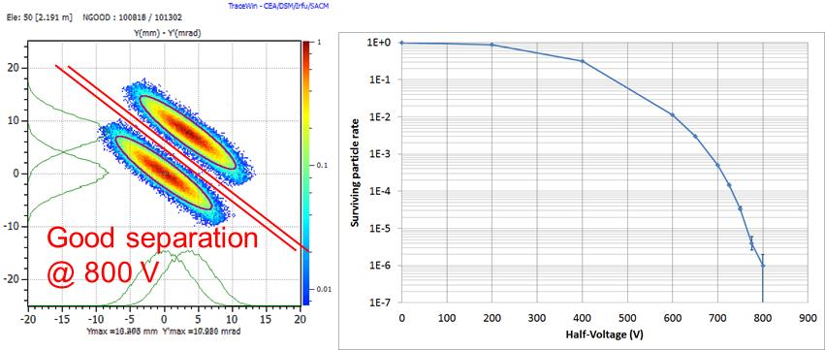
MEBT
- Specific Beam dynamics
Nettoyer le faisceau avec 3 boites à fentes (SB1-3)
Acceptance des fentes vue de la sortie du RFQ
Option : laisser de la place pour un sélecteur de paquet (type SPIRAL2/LINAC 4)

Slide 11
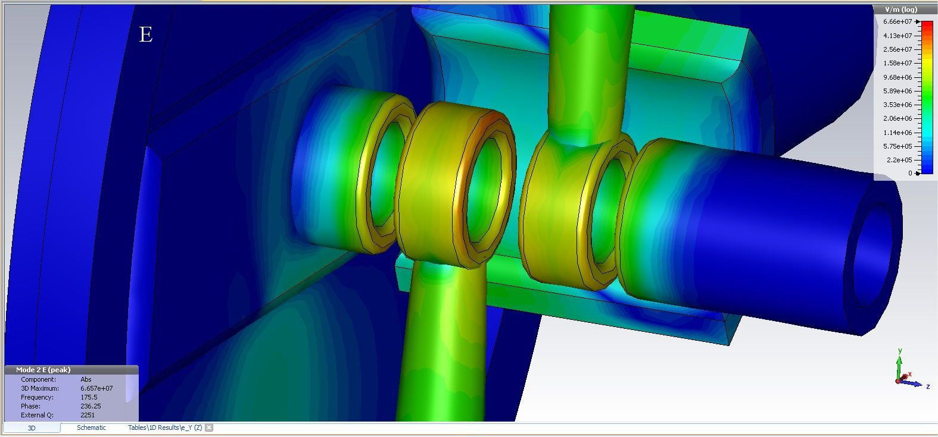
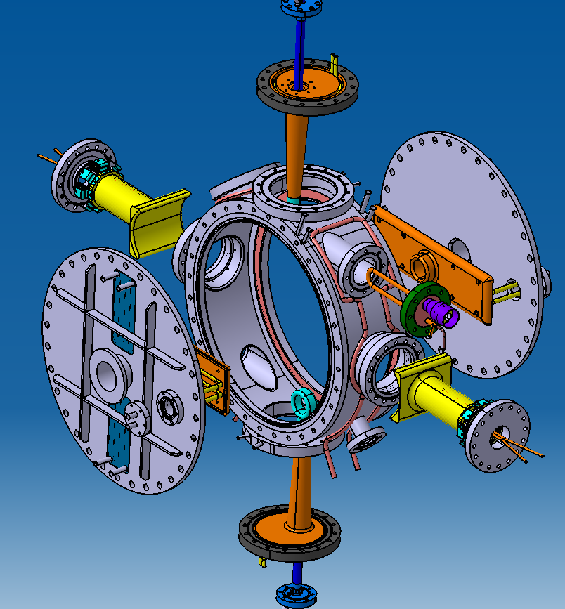
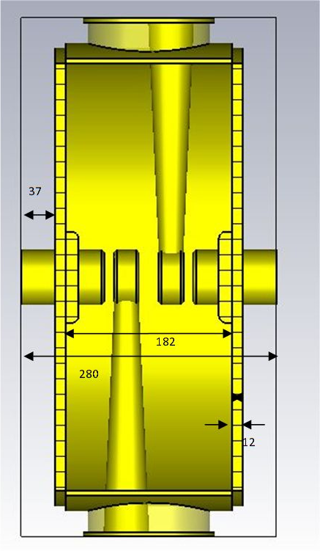
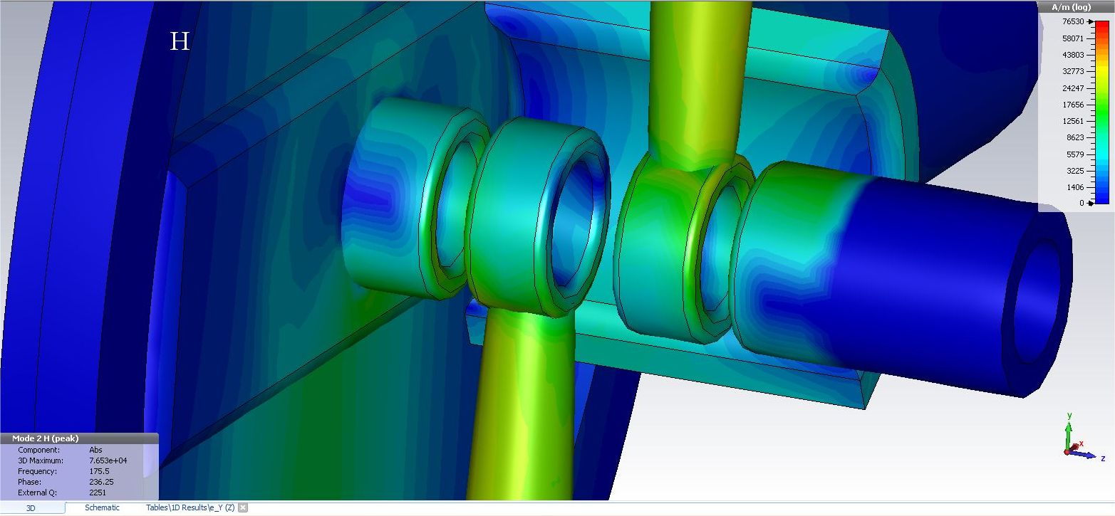
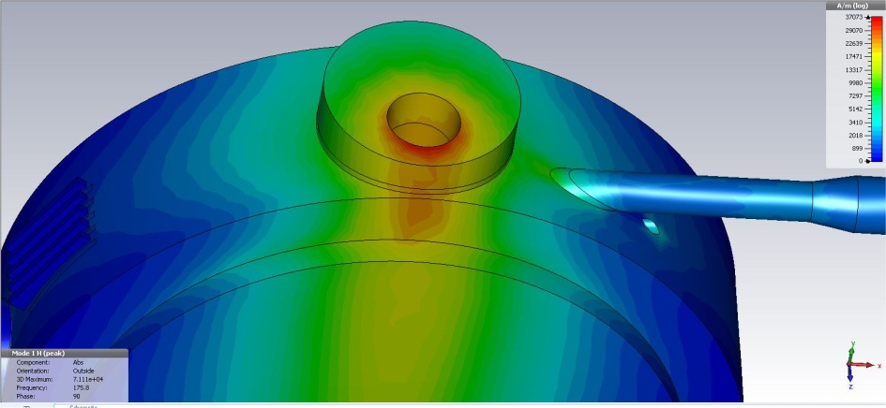
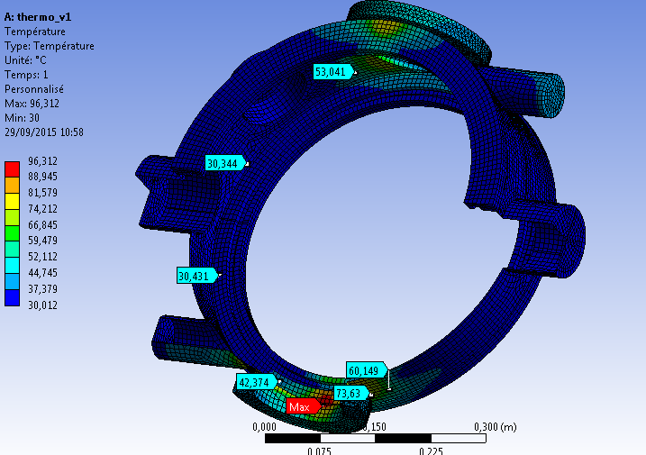
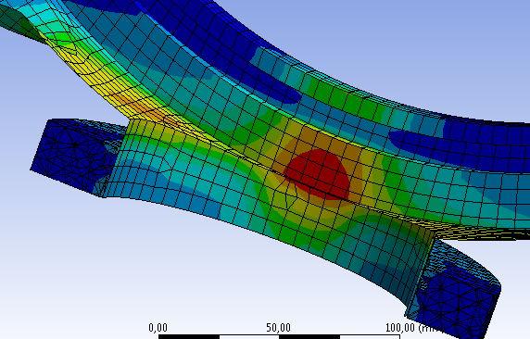
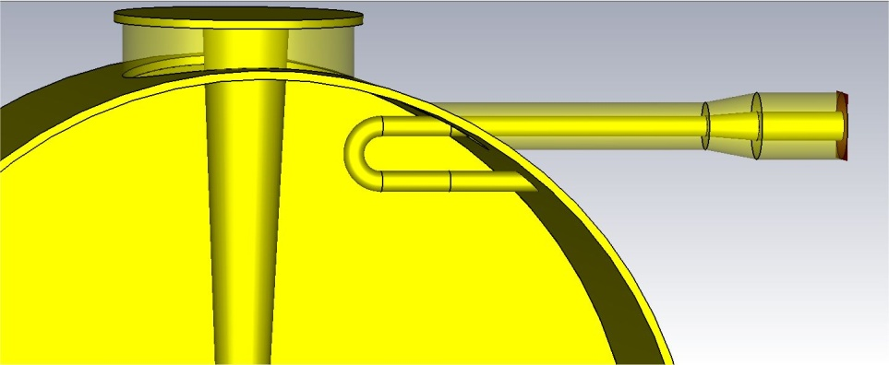
MEBT - Regroupeur
Structure de base
Etudes mécaniques
Etudes RF
~11 MV/m
~12 kA/m
~3,5 kW
Etudes thermiques

Slide 12





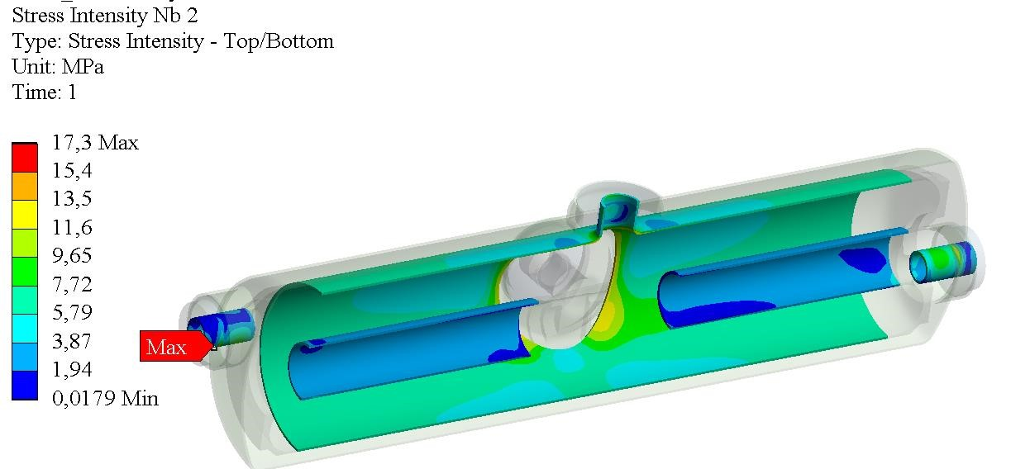
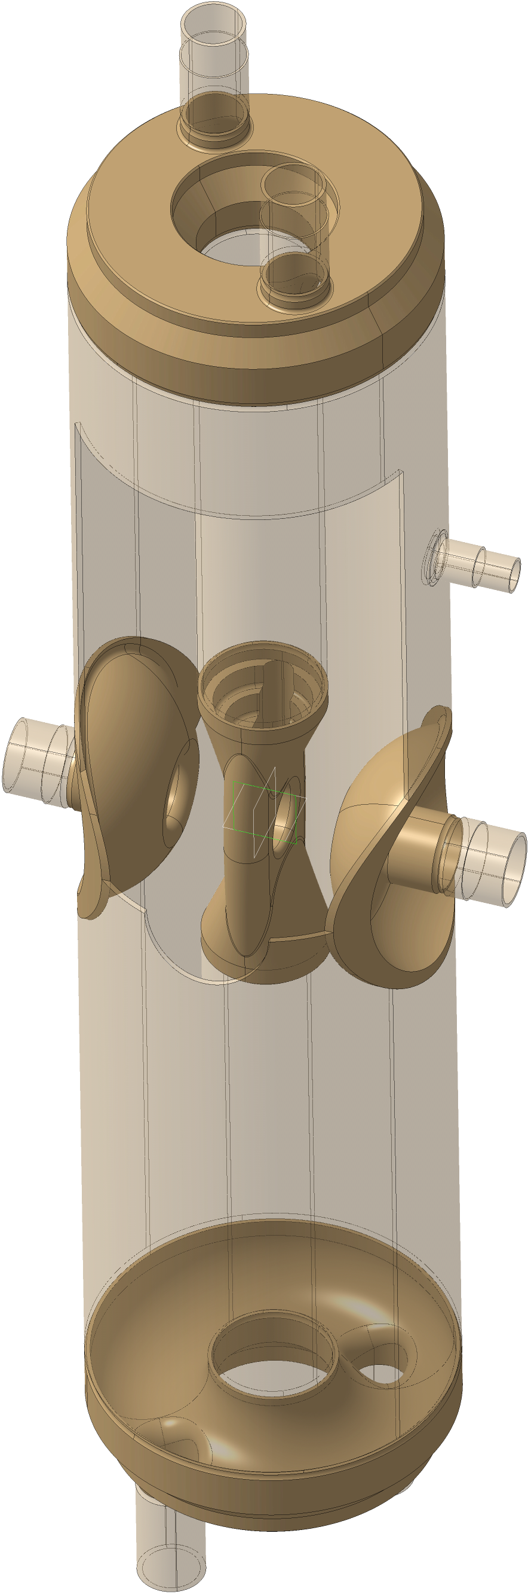
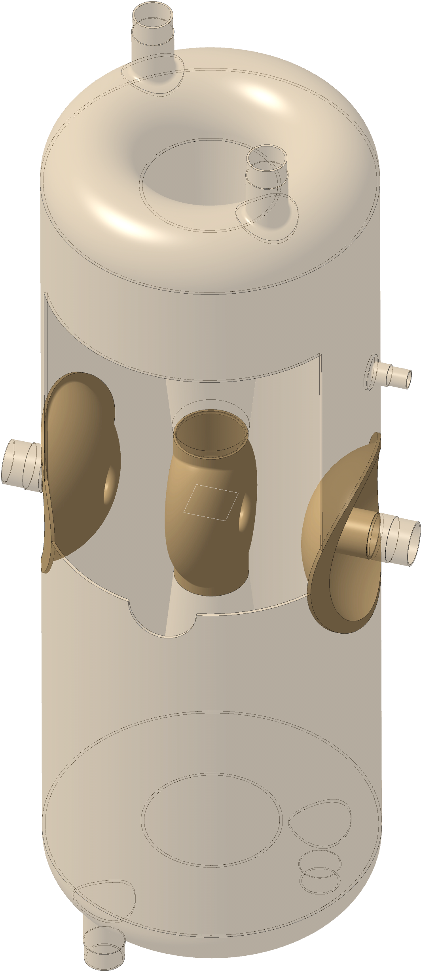
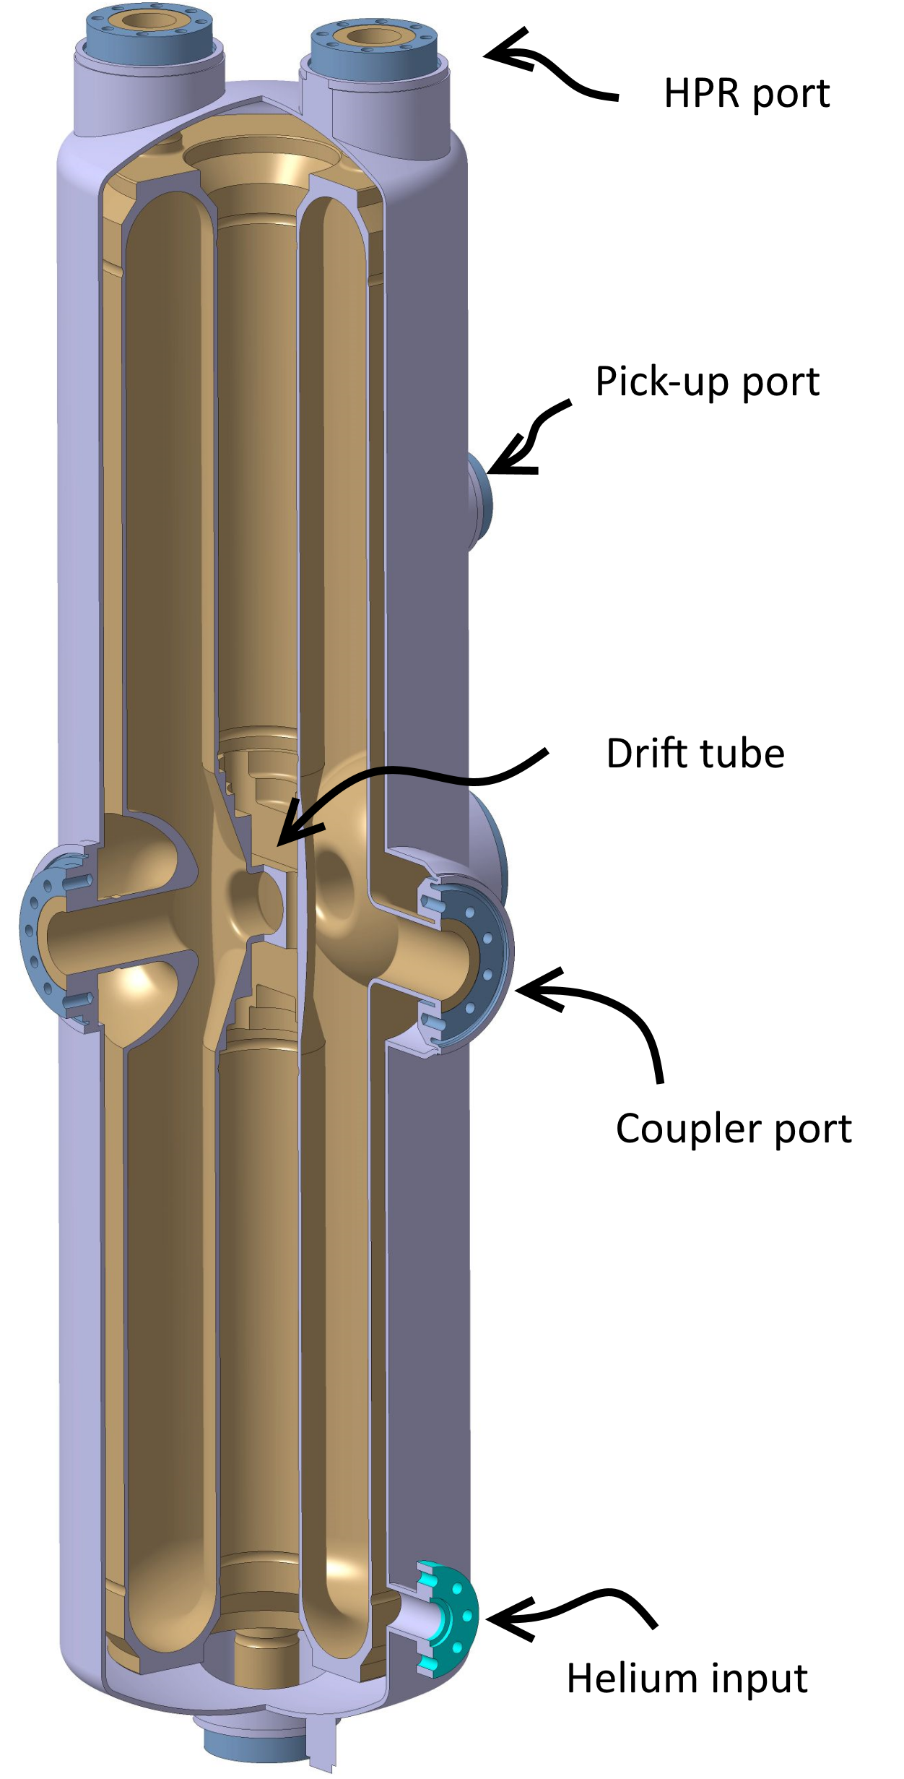
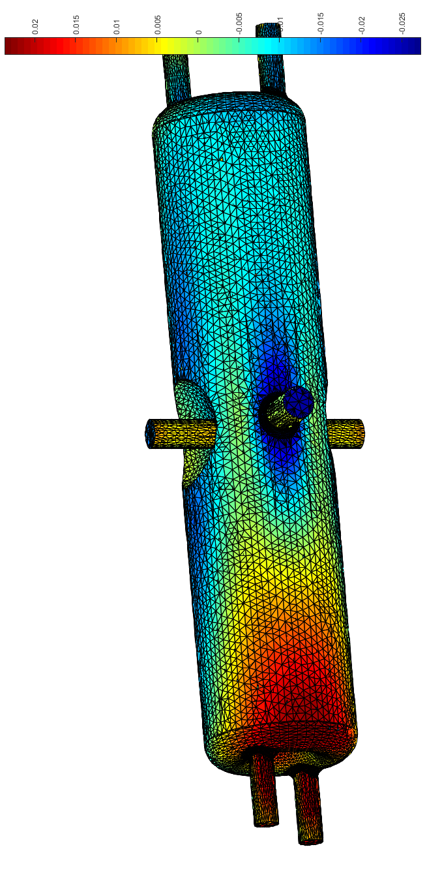
Les cavités supraconductrices
Stress
Low-β (0,091) : 12 cavités; 6,5 MV/m
High-β (0,181) : 14 cavités; 7,5 MV/m
Cavités
Tank He
Déformation
Axe faisceau
Low-β
High-β

Slide 13
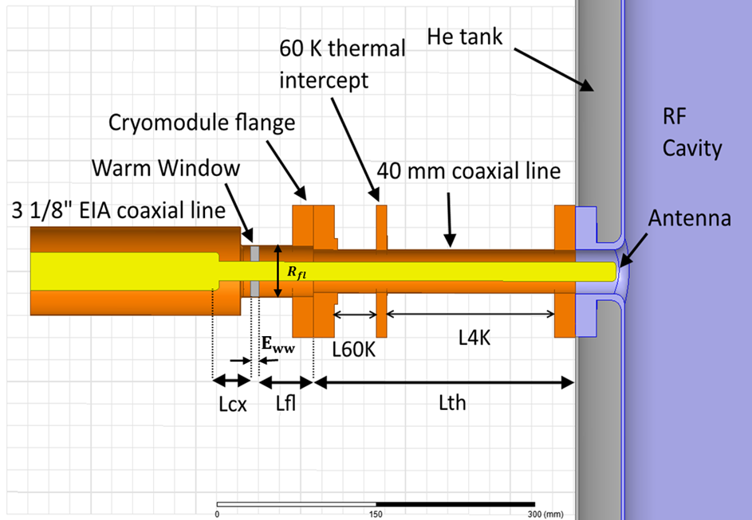
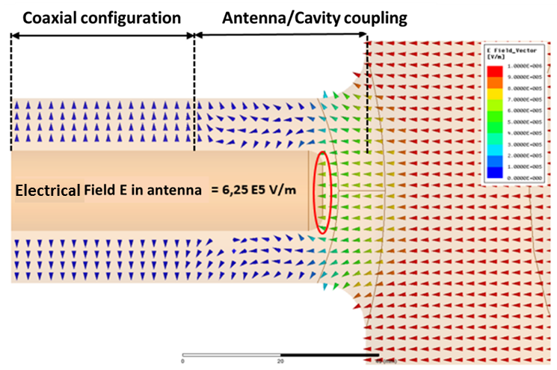
Les coupleurs RF
Calculs thermiques (différentes compositions envisagées)
< 20 kW-cw
Dimensionnement
Couplage EM

Slide 14



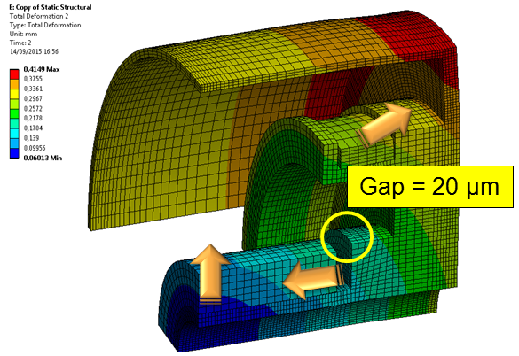
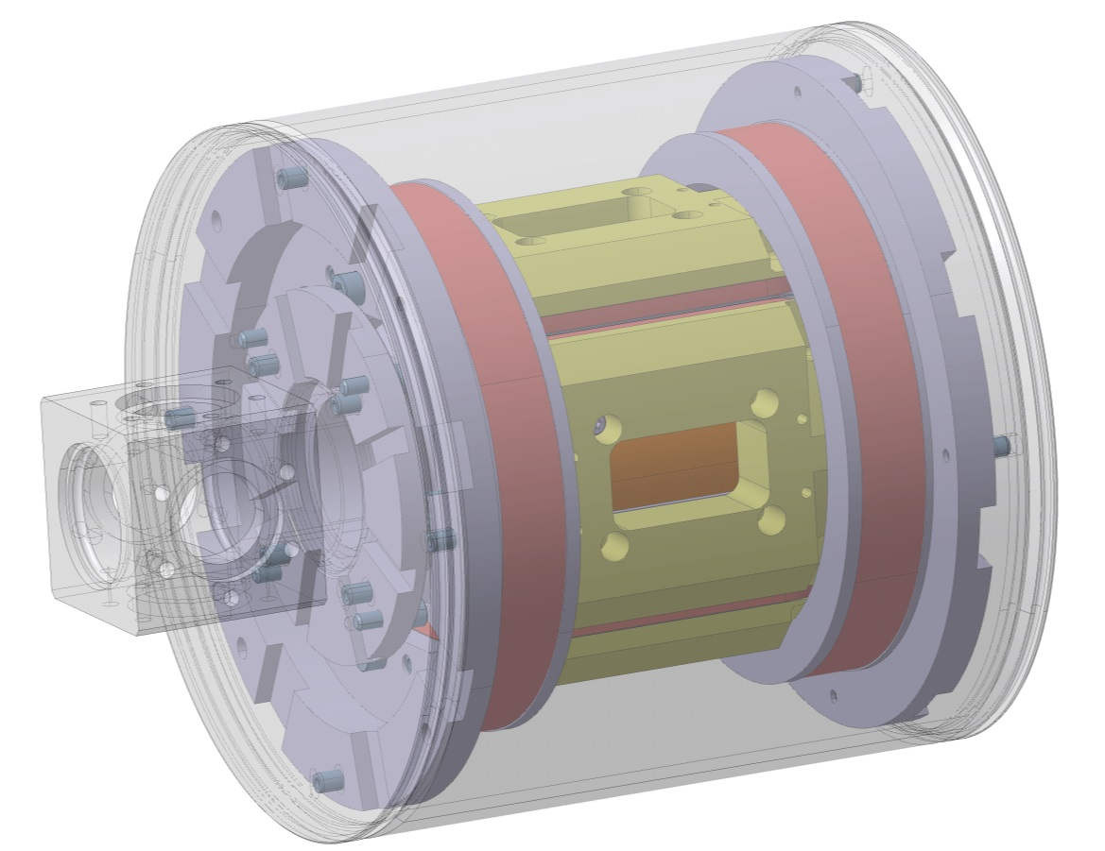
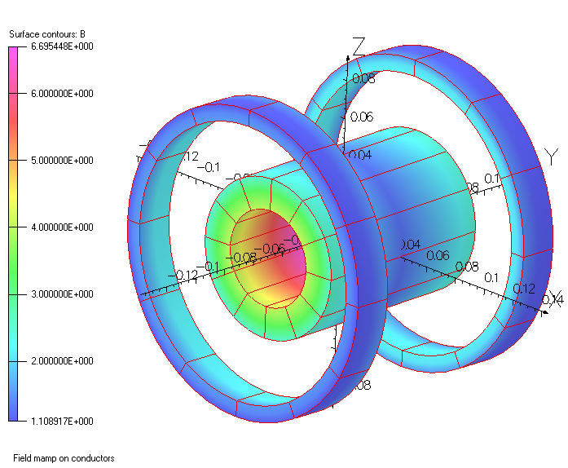
Les aimants supraconducteurs
Déformations
B_{des} : 6.4 T – (~3.5 T².m)
B_{fuite} < 20 mT → 2 Bobines de blindage actif
Déviation : 8 mT.m → 4 Bobines de déviation
Magnétiques
Assemblage
Axe faisceau

Slide 15




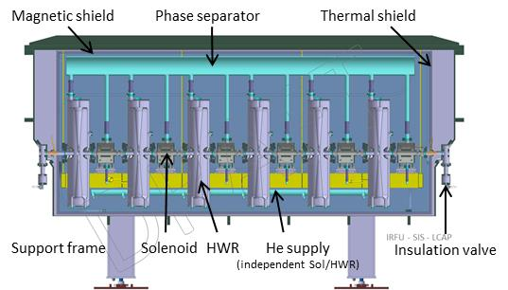
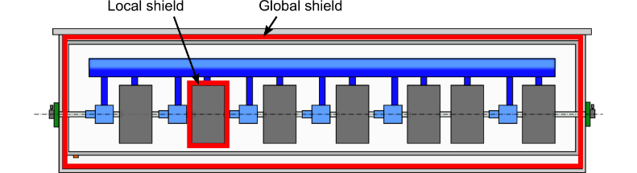
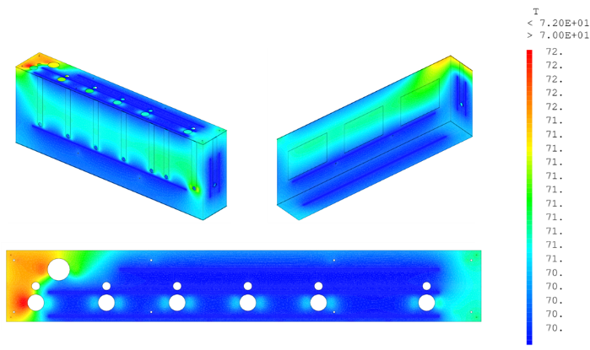
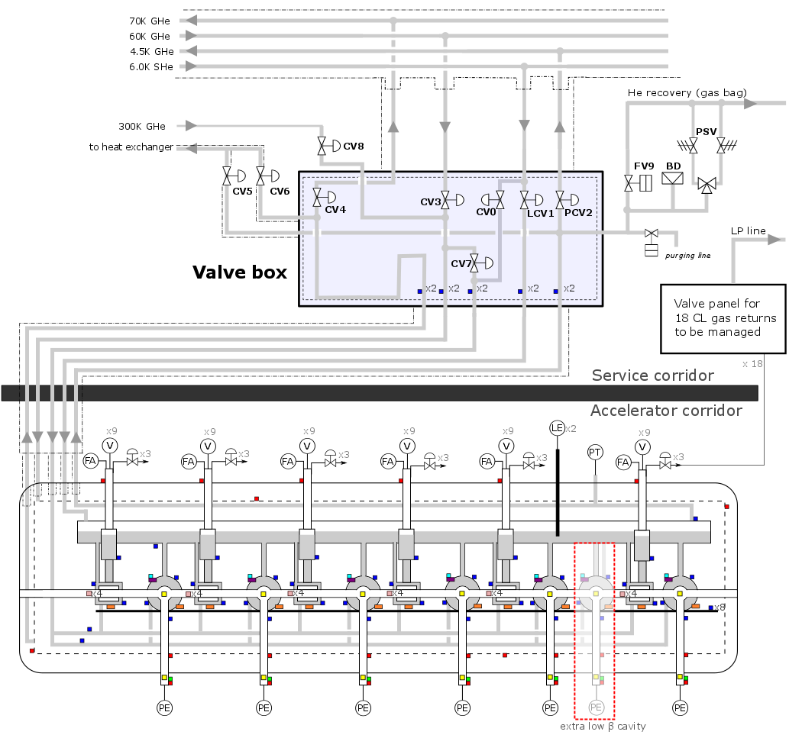
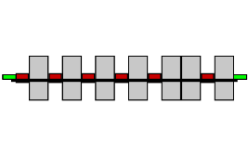
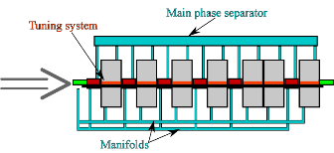
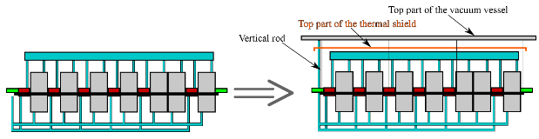
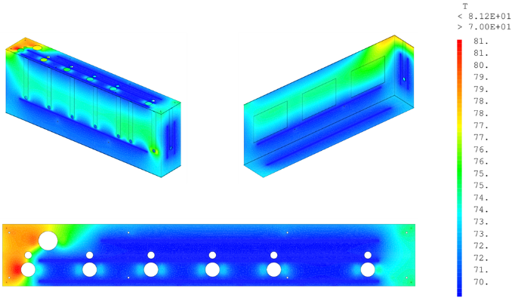
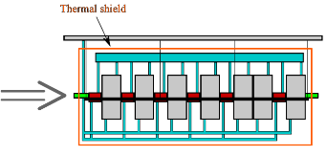
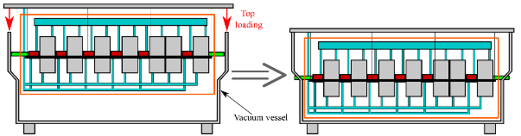
Les Cryomodules
Longueur < 5 m
Design
Chargement par le haut
Etudes magnétiques
Etudes thermiques
Montage
Cryogénie
Ecran en cuivre :70-72 K
Ecran en Alu :70-81 K

Slide 16
Conclusion
- SARAF-LINAC implique des équipes de l’Irfu et du Ganil en très étroite collaboration avec SNRC.
- Nous sommes au milieu des études détaillées (18 mois) des éléments nécessitant un prototype (regroupeur, cavités HWR, coupleur, aimants supra).
→ PDR mi-octobre 2015 devant comité d’experts mandaté par SNRC.
- L’AO du Nb pour les prototypes est prévu d’ici 2-3 mois.
- Les CDR des prototypes sont prévus pour mi-2016.
- Les CDR des cryomodules et PRR pour les séries sont prévues pour début 2018.
- Le projet est suivi par la procédure du « Earned Value Management ».
  o Trimestriellement par SNRC
  o Mensuellement en interne

